Slide 1
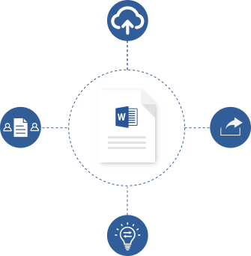
5 uut viisi
töötamiseks
Wordis
Koostöö olenemata asukohast
Pole vaja olla puntras ühe arvuti taga või saata faile edasi tagasi.
Kõik saavad redigeerida üht ja sama dokumendi koopiat ja seda isegi reaalajas.
Pilveteenusesse salvestamine
Pilveteenusesse failide salvestamine võimaldab juurdepääsu olenemata asukohast ning muudab nende meeskonnaga ühiskasutusse andmise hõlpsaks.
Reaalajas koostöö
Saate dokumentides reaalajas koos teistega töötada ja teiste muudatusi vaadata.
Ühiskasutusse andmine
Kutsuge teisi hiireklõpsuga
kiirelt dokumenti redigeerima või vaatama.
Ideede andmine ja ammutamine
Jälgige muutusi ja jagage oma mõtteid
kommentaarides. Kõik saavad vestlusesse anda panuse ning olla muutustega kursis.
aka.ms/coauthorinword

Slide 2
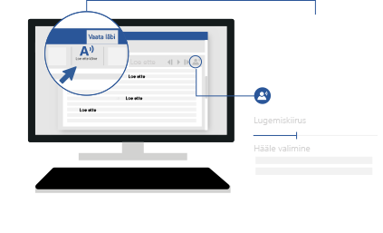
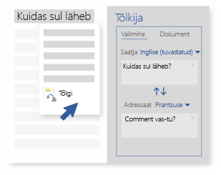
Sisu kuulamine
Kas teil on liiga kiire, et maha istuda ja lugeda? Võite hoopis kuulata.
Wordi funktsioon „Loe ette“ võimaldab kuulata oma dokumendi sisu nii, et iga sõna on esiletõstetud.
Muutke lugemiskiirust ja jutustaja häält.
„Loe ette“ on üks Wordi õppetööriistadest, mis on mõeldud vaeglugejatele ja -kirjutajatele,
kuid see võib aidata ka teisi, kes soovivad oma lugemisoskust parandada.
aka.ms/wordlearningtools
Tõlkimine
Ületage keelebarjäär. Lugege dokumenti oma emakeeles või tõlkige see lugeja emakeelde ilma Wordist lahkumata.
Otsige ja õppige „Tõlkija“ abil, mis on sõnade ja fraaside tähendus teistes keeltes.
Tõlkige valitud tekst
või terve dokument
60 keelde.
aka.ms/translateinword

Slide 3
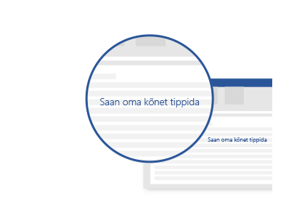
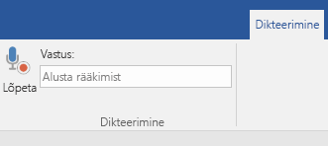
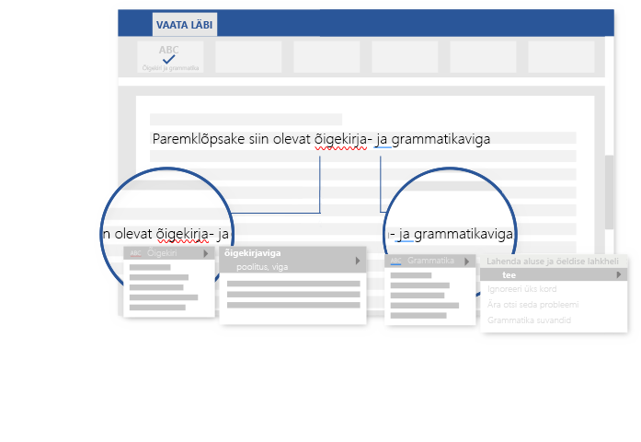
Dikteerimine
Tippimine võib olla aeganõudev. Meilisõnumite kirjutamine, dokumentide koostamine toimub kirjutades – aga miks mitte tippida rääkides ja käed vabalt? Tippige, redigeerige ja vormindage dokumente Wordis rääkides. Kõik, mida ütlete, muutub tekstiks.
Saan tippida oma
häält
„Dikteerimine“ on Wordi, Outlooki ja PowerPointi lisandmoodul. See lisab lindile menüü „Dikteeri“.
aka.ms/dictate
Korrektuur tippimise ajal
Kirjutage Wordis enesekindlalt – funktsioon „Toimetaja“ hoolitseb selle eest.
Funktsioon „Toimetaja“ kontrollib õigekirja ja grammatikat ning pakub teie kirjutamise parandamiseks stiilisoovitusi.
aka.ms/editorinword

Slide 4
Veel näpunäiteid, videoid, spikreid, koolitusi
Minge lehele aka.ms/officetips
Need funktsioonid on saadaval Word 2016
töölauaversioonis ja teenusekomplekti
Office 365 rakenduses Word.

